Slide 1





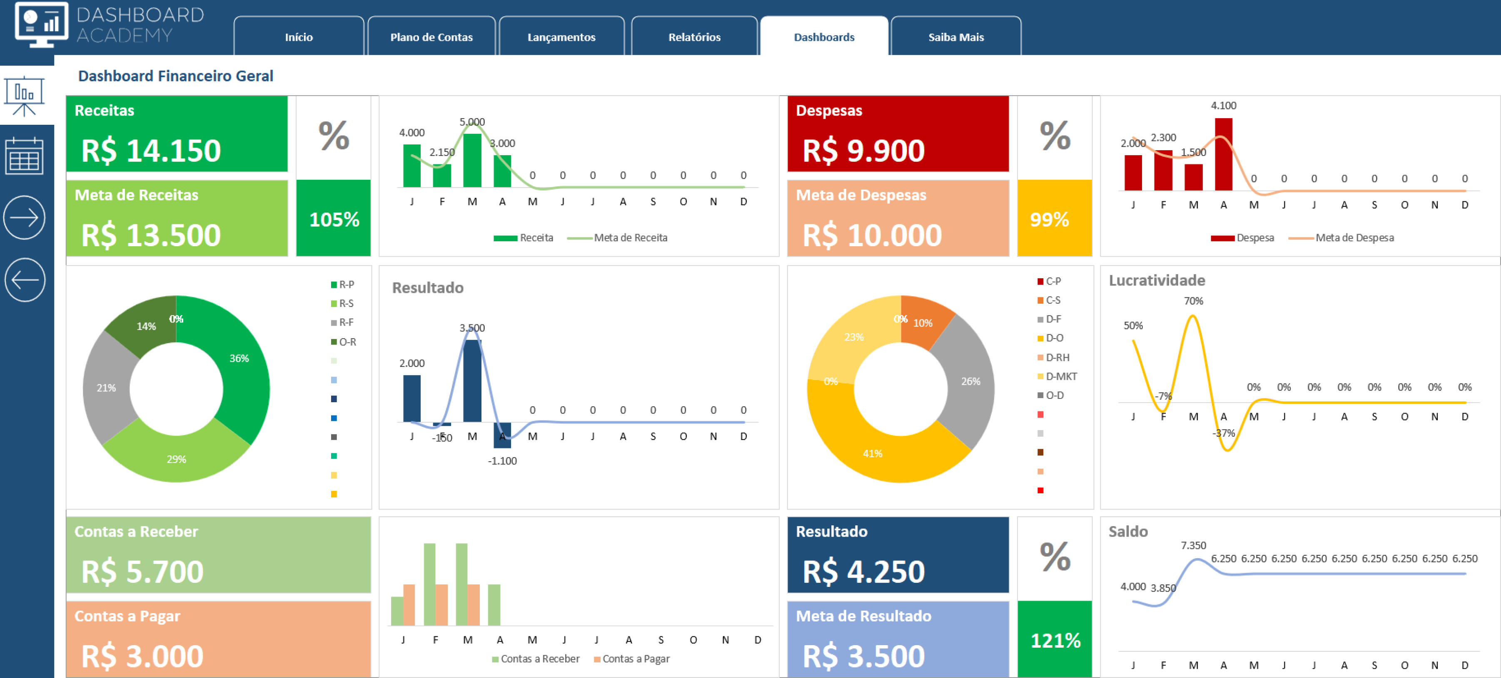




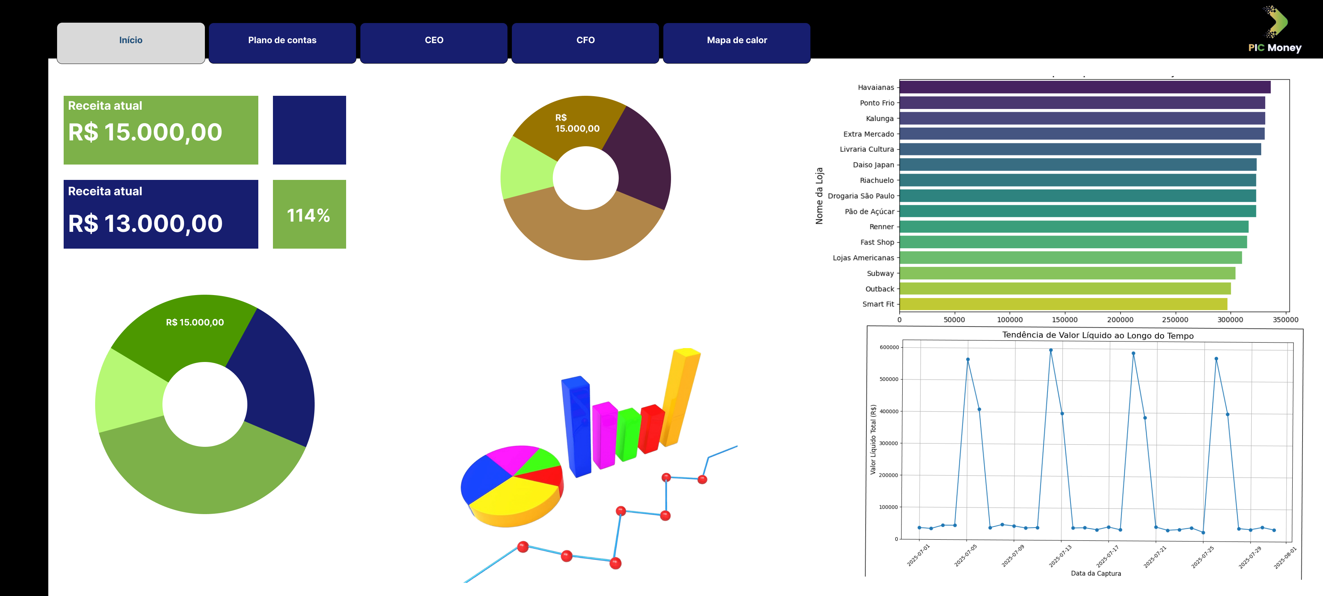
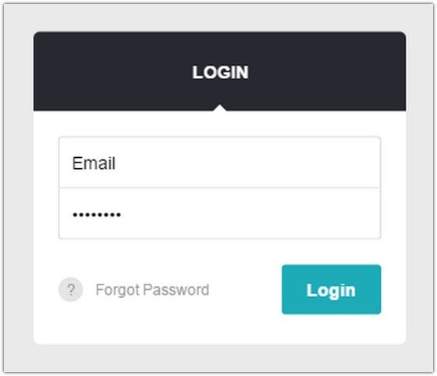



PicStats
Semana de Tecnologia FECAP 2025
Bruno Ribeiro; Gabriel Davanço; Guilherme Melo; Kauan Rocha; Ricardo Liyudi
Professores: Eduardo Savino; Lucy Mari; Mauricio Lopes; Rodnil da Silva
Sobre a equipe
A equipe responsável pelo desenvolvimento do PicStats é composta por Bruno, Gabriel, Guilherme, Kauan e Ricardo.
Bruno atuou como desenvolvedor fullstack, com foco no banco de dados e frontend, além de participar das entregas de Contabilidade e Finanças.
Gabriel, também desenvolvedor fullstack, teve maior ênfase no frontend e nas análises de Estatística Inferencial, contribuindo ainda nas entregas de Engenharia de Software.
Guilherme ficou responsável pelo backend e pelo tratamento de dados simulados, desenvolvendo integrações e participando das entregas da disciplina de Ciência de Dados.
Kauan foi o encarregado do frontend e design de interface, aplicando princípios de usabilidade e visualização contábil, e auxiliando nas entregas de Contabilidade e Finanças.
Por fim, Ricardo atuou como guia financeiro, definindo os indicadores estratégicos e financeiros mais adequados para a aplicação, além de contribuir nas atividades de Engenharia de Software.
O grupo manteve uma comunicação constante e multidisciplinar, garantindo a coerência entre o design, a análise de dados e os objetivos empresariais do projeto.
Problema a ser tratado
A PicMoney é uma startup em fase inicial que busca lançar um aplicativo de realidade aumentada e georreferenciamento para distribuição de cupons virtuais de desconto.
Atualmente, o aplicativo ainda não está disponível ao público, e a empresa não possui uma ferramenta estruturada para análise e acompanhamento dos dados operacionais e financeiros que serão gerados após o lançamento.
Sem uma plataforma de visualização, o time executivo (CEO e CFO) teria dificuldade em acompanhar o desempenho das campanhas, prever lucros e identificar parceiros estratégicos.
De acordo com levantamentos de mercado (fonte: GlobeNewswire, 2021; Analytics Insight, “Data Science Challenges in Startups vs. Enterprises 2024”), cerca de 60% das startups relatam dificuldade em coletar dados nos primeiros anos e 70% das empresas ainda são surpreendidas por mudanças não antecipadas, por não conseguirem utilizar melhor os dados coletados — o que reforça a necessidade de uma solução de dashboard integrada desde os estágios iniciais da empresa.
Portanto, o problema central é a falta de um ambiente unificado e inteligente de análise de dados estratégicos, capaz de transformar métricas dispersas em informações relevantes para a tomada de decisão executiva.
Imagens e ferramentas do Projeto
Inspiração de Dashboard
Pagina de login genérica
Solução proposta
Foi desenvolvido um Dashboard Interativo e Responsivo, projetado para centralizar e transformar os dados estratégicos da PicMoney em informações acessíveis e relevantes para a tomada de decisão executiva.
A ferramenta antecipa o momento em que o aplicativo entrar em operação, permitindo que o time diretivo (CEO e CFO) já conte com uma estrutura de Business Intelligence (BI) preparada para acompanhar o desempenho das futuras campanhas e resultados financeiros.
O dashboard oferece painéis dinâmicos e personalizados por perfil executivo, possibilitando uma análise integrada e precisa dos indicadores-chave (KPIs) da empresa:
Visualização de KPIs segmentados por tipo de executivo (financeiro e operacional);
Filtros dinâmicos por período, parceiro e campanha;
Alertas inteligentes para valores fora do padrão;
Mapas de calor e gráficos interativos para análise visual;
Exportação de relatórios e simulação de projeções financeiras.
Com essa solução, a PicMoney estabelece uma base sólida de inteligência de dados, essencial para transformar métricas dispersas em insights estratégicos, aprimorando o controle financeiro, a previsão de resultados e a eficiência na tomada de decisões desde os primeiros estágios de sua operação.
Protótipo pagina scroll-down inicial
Futuro do projeto
O projeto prevê evoluções técnicas e estratégicas para viabilizar o uso real do dashboard junto à PicMoney.
Próximas etapas:
Integração com dados reais da PicMoney, substituindo os atuais dados simulados.
Autenticação por níveis de acesso, garantindo controle diferenciado para CEO, CFO e demais gestores.
Implementação de uma IA de assessoria executiva, capaz de gerar insights automáticos, previsões financeiras e recomendações de estratégias com base no histórico da empresa.
Adoção de segurança avançada baseada em IA e Blockchain, aplicando tecnologias de criptografia assimétrica e monitoramento preditivo de ameaças para proteger os dados da plataforma.
Versão mobile dedicada para Android e iOS
Investimento estimado: R$ 20.000,00
Recursos necessários: Servidores em nuvem (AWS/Azure), APIs reais da PicMoney, integração de IA (OpenAI/TensorFlow) e módulos de segurança avançada (HashiCorp Vault, OWASP).
O objetivo é transformar o protótipo acadêmico em uma solução corporativa escalável, segura e orientada por dados.

